Slide 1
结构化分析概述
需求分析重要性
结构化分析核心思想
结构化分析具体步骤

Slide 2
结构化分析概述-需求分析重要性
对软件需求深入理解是开发成功的前提和关键。
Frederick Brooks在1987年经典文章“No Silver Bullet”中阐述需求重要性：
开发软件系统最困难的部分就是准确说明开发什么，
最困难的概念性工作是编写出详细需求，包括所有面向用
户、面向机器和其它软件系统的接口。
此工作一旦做错，将会给系统带来极大损害，并且以
后对它修改也极为困难。

Slide 3
结构化分析概述-核心思想
面向数据流需求分析方法，20世纪70年代末
E.Yourdon提出，应用广泛。
核心思想：
分解化简问题
物理与逻辑表示分开
进行数据与逻辑抽象

Slide 4
结构化分析概述-具体步骤
1.发现需求
2.求精
3.建模
4.规格说明
5.复审

Slide 5
结构化分析概述-具体步骤
发现需求方法：
与用户交谈，向用户提问题；
参观用户的工作流程，观察用户的操作；
向用户群体发调查问卷；
与同行、专家交谈，听取他们的意见；
分析已经存在的同类软件产品，提取需求；
从行业标准、规则中提取需求；
从Internet上搜查相关资料等。

Slide 6
结构化分析概述-具体步骤
求精：
对初步需求反复求精多次细化。
建模：
建立模型，用图形符号和组织规则书面描述事物。

Slide 7
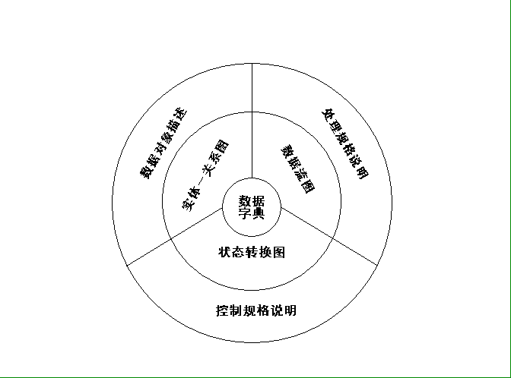
结构化分析模型

Slide 8
结构化分析概述-具体步骤
模型核心：数据字典
描述软件使用和产生的所有数据对象。
数据模型：E-R图表达
描述数据对象间关系
图中数据对象属性用“数据对象描述”表达。
功能模型：DFD表达
描绘数据在软件中移动、变换及相应功能
图中功能用“处理规格说明”表达。
行为模型：状态转换图
描绘系统状态和在不同状态间转换方式。
图中软件控制附加信息用“控制规格说明”表达。

Slide 9
结构化分析概述-具体步骤
规格说明：
书写软件需求规格说明，作为分析阶段最终
成果。
复审

